Slide 1




Projet Hexxagon
UE LIF7 – Semestre printemps 2012
Mickaël Rivollet – Thibault Lazert

Slide 2
main
jeu
menu Principal
Plateau
places_libres (entier)
capacité (entier)
support (plateau de Case*)
score_j1 (entier)
score_j2 (entier)
Librairie FMOD
affiche
Librairie SDL
ordinateur
Case
libre (booléen)
joueur (entier)
posX (entier)
posY (entier)
Paramètres
Diagramme des modules du jeu Hexxagon

Slide 3
Main
int main (int argc, char *argv[])
int regression (void)
Appel du jeu avec le paramètre « -r » pour les tests de régression.
Le main gère les échanges entre le menu principal et le jeu.

Slide 4
Menu principal
int menuPrincipal (int *contreordinateur, int *niveauordinateur, int *plateau)
void afficheVerifChargementSon (const FMOD_SOUND *son)
Menu principal :
Cette fenêtre contient un descriptif du jeu et de ses fonctionnalités.
C’est dans cette fenêtre que l’utilisateur peut choisir le plateau et le mode de jeu.
Il est possible de reprendre une partie enregistrée depuis ce menu.

Slide 5
Jeu
int Jouer (const int contreordinateur, const int niveauordinateur, const int plateau)
Jeu :
Fenêtre de jeu dans laquelle se déroule la partie.
Le bouton pour enregistrer la partie est en bas de cette fenêtre.
Dans cette fenêtre, on voit le plateau complet ainsi que les scores des joueurs et le pion de celui qui a la main.

Slide 6
Plateau
void plateauInit (Plateau *p, int capacite)
void plateauChangeJoueur (Plateau *p, Case *c, int joueur)
void plateauDecrementePlacesLibres (Plateau *p)
int plateauSourisDansCase (int sx, int sy, const Case *c, int dim)
Case * plateauCaseSurvollee (int sx, int sy, const Plateau *p, int dim)
void plateauLireFichier (Plateau *p, const char filename[], int *joueur)
void plateauEcrireFichier (Plateau *p, int qui_joue, int contreordi, int niveauordi)
int plateauNbPossibilites (const Plateau *p, Case *c)
int plateauTestCaseProche (int x, int y)
void plateauVolerPions (Plateau *p, Case *c, int joueur)
int plateauNbPionsAVoler (Plateau *p, Case *c, int joueur)
int plateauNbPionsAVolerAdjacent (Plateau *p, Case *c1, Case *c2, int joueur)
int plateauNbPionsPerdu (Plateau *p, Case *c, int joueur)
void changeScoreJoueur (Plateau *p, int joueur, int dec)
int plateauPeutJouer (const Plateau *p, int j)
void plateauRemplirPions (Plateau *p, int j)
void plateauTestament (Plateau *p)
int plateauNbPionEnnemi (const Plateau *p, const Case *c, int joueur)
void plateauTestRegression (void)

Slide 7
Case
Case * caseInit (void)
void caseSetPos (Case *c, int x, int y)
int caseGetLibre (const Case *c)
void caseSetLibre (Case *c, int val)
int caseGetJoueur (const Case *c)
void caseSetJoueur (Case *c, int j)
int caseGetX (const Case *c)
int caseGetY (const Case *c)
int caseTestCoordonnees (Case *c, int sx, int sy)
void caseTestament (Case *c)
void caseTestRegression (void)

Slide 8
Ordinateur
void ordinateurJouer (Plateau *p, int joueur, int niv)
Principe :
Cette fonction calcule le prochain mouvement de l’ordinateur.
Fonctionnalités :
Détection des cases à défendre ou à attaquer en priorité
Calcul du nombre de pions adverses à voler
Différents tests effectués :
Calcul de la meilleure place pour l’ordinateur
Calcul des risques au pro rata du nombre de pièces volées

Slide 9
Affiche (1/2)
Fonctions d’affichage :
Ces fonctions utilisent la SDL.
Modularité du code :
Il serait possible de programmer ce module en utilisant une autre librairie sans changer les autres modules.
Rectangle xy2rect (int x, int y)
int afficheInit ()
void afficheScores (int s1, int s2, Image *chiffres[], Image *haut, Image *pion_j1, Image *pion_j2, Image *ecran)
void afficheNiveauOrdinateur (int x, int y, int niv, Image *chiffre[], Image *ecran)
void afficheQuiJoue (int j, Image *ecran)
void afficheFinJeu (int s1, int s2, int ordi, Image *ecran)
void afficheImage (int x, int y, Image *image, Image *ecran)
void afficheImageRect (Rectangle rect, Image *image, Image *ecran)
void afficheJeu (const Plateau *p, Image *image_case, Image *pion_j1, Image *pion_j2, Image *ecran)
void afficheVerifChargement (Image *img)
void afficheCaseJeu (const Case *c, Image *image, Image *ecran)
void afficheCasesAutour (const Plateau *p, const Case *c, Image *img_dupliquer, Image *img_deplacer, Image *ecran)

Slide 10
Affiche (2/2)
void afficheFree (Image *img)
void afficheQuit ()
void afficheVideEcran (Image *ecran)
Image * afficheChargeImage (char fichier[])
int afficheEvenements (Evenements *ev)
int afficheCoordonneeSouris (Evenements *ev, char coord)
void afficheMiseAJour (Image *ecran)
Image * afficheSetEcran ()
void afficheErreur ()
void afficheSetTitre (char titre1[], char titre2[])
int sourisDansRectangle (int x, int y, Rectangle rectangle)

Slide 11
Paramètres
Le fichier contient les variables de préprocesseur avec les valeurs des paramètres.
Les paramètres correspondent aux chemins vers les fichiers, ou aux options pour la compilation (sons, commentaires).
Le fichier contient les variables fixés utilisés pour l’affichage.

Slide 12
Tâches
Répartition des tâches au sein du groupe
Répartition équitable au fur et à mesure
Travail en parallèle grâce à SVN
Travail sur le même fichier
Historique des mises à jour
Fichier « TODO » avec la liste des prochaines tâches

Slide 13
Fonctionnalités
Les possibilités de l’utilisateur :
Choix du plateau parmi quatre
Choix du mode de jeu
Contre un autre joueur
Contre l’ordinateur (différents niveaux)
Fonction de sauvegarde de la partie en cours
Fonction d’aide pendant le jeu

Slide 14
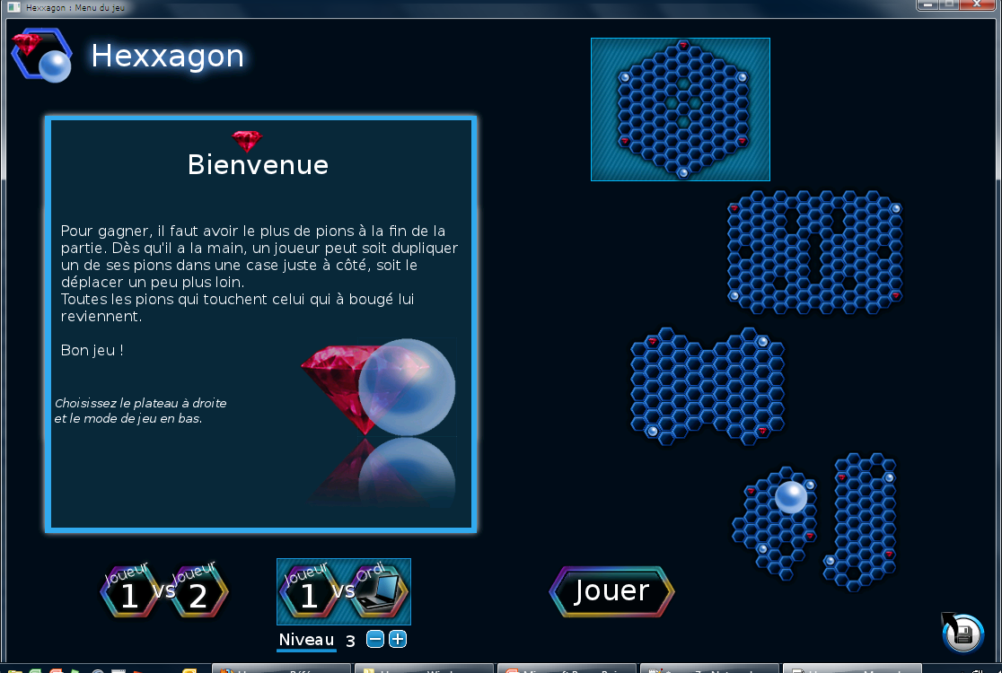
Aperçu du menu

Slide 15
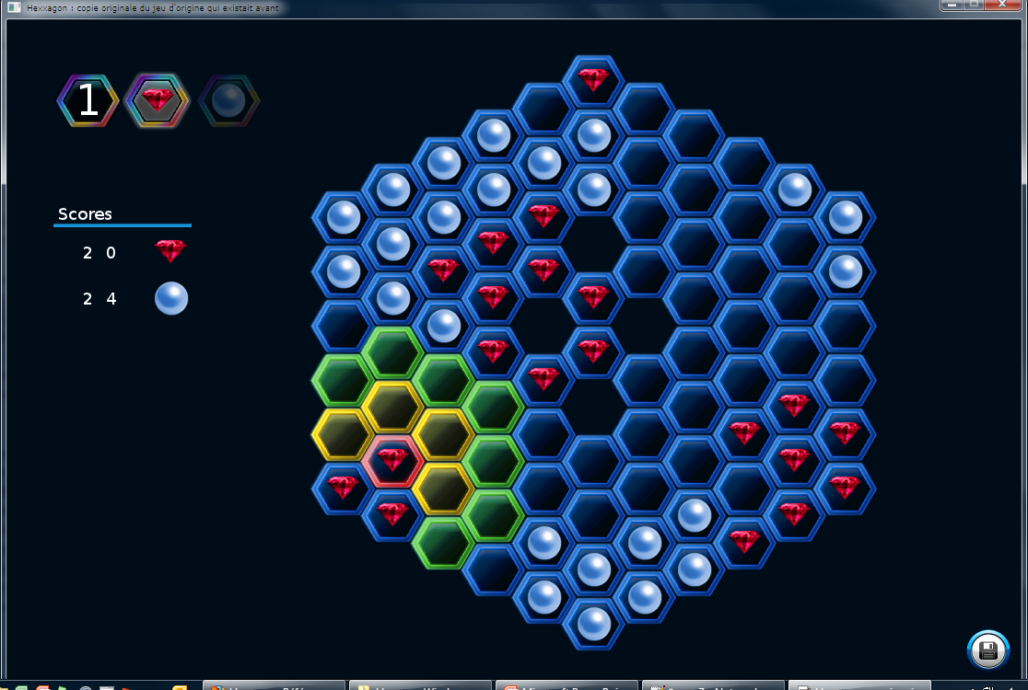
Aperçu du jeu

Slide 16
Merci de votre attention

Slide 17

Démo

